Slide 1
Bavaria

Slide 2
The Loop Approach
Una propuesta omnicanal, que busca extender el posicionamiento de Bavaria al ecosistema digital, amplificando su alcance y construyendo una experiencia de marca relevante y consistente.

Slide 3
Bavaria: Una marca que trasciende su categoría
Diagnositico de Marca
Diagnostico
Bavaria se ha consolidado como una marca profundamente vinculada a la cultura y a los momentos que hacen parte de la vida social de los colombianos. Su amplia trayectoria, el reconocimiento de su portafolio y su presencia constante en espacios deportivos, musicales y de entretenimiento, le han permitido construir una conexión emocional con sus audiencias que trasciende más allá del producto. A través de un portafolio diverso, Bavaria ha construido un posicionamiento sólido y versátil, capaz de conectar con diferentes perfiles de consumidores, ocasiones y momentos de consumo, manteniendo su relevancia en múltiples nichos de mercado y consolidándose como un referente de la industria. Esta combinación de reconocimiento, liderazgo, diversidad y relevancia cultural constituye un sólido capital de marca sobre el cual Bavaria puede seguir construyendo bajo una estrategia omnicanal que extienda su presencia al ecosistema digital y amplifique el impacto de cada interacción con sus audiencias.
Oportunidad:
Capitalizar el valor de las experiencias que Bavaria ya construye de manera offline, extendiendo su alcance al ecosistema digital para construir una experiencia de marca integrada, omnicanal y de alto impacto.
Objetivo:
Integrar las activaciones offline actuales de Bavaria digitalmente, conectando cada iniciativa con audiencias, plataformas y formatos estratégicos que permitan amplificar su alcance y generar una experiencia de marca omnicanal extendida, coherente y relevante para sus audiencias.

Slide 4
Cuatro Canales: Una experiencia Bavaria Conectada
A través de un ecosistema integral de formatos publicitarios top-tier, logramos que las marcas construyan una presencia consistente y relevante en todo el entorno digital — activando múltiples puntos de contacto con audiencias de alto valor para expandir el alcance, fortalecer la recordación de marca y construir un posicionamiento sólido y coherente de manera omnicanal.
Dynamic Ads
Rich Media
Audio
DOOH

Slide 5
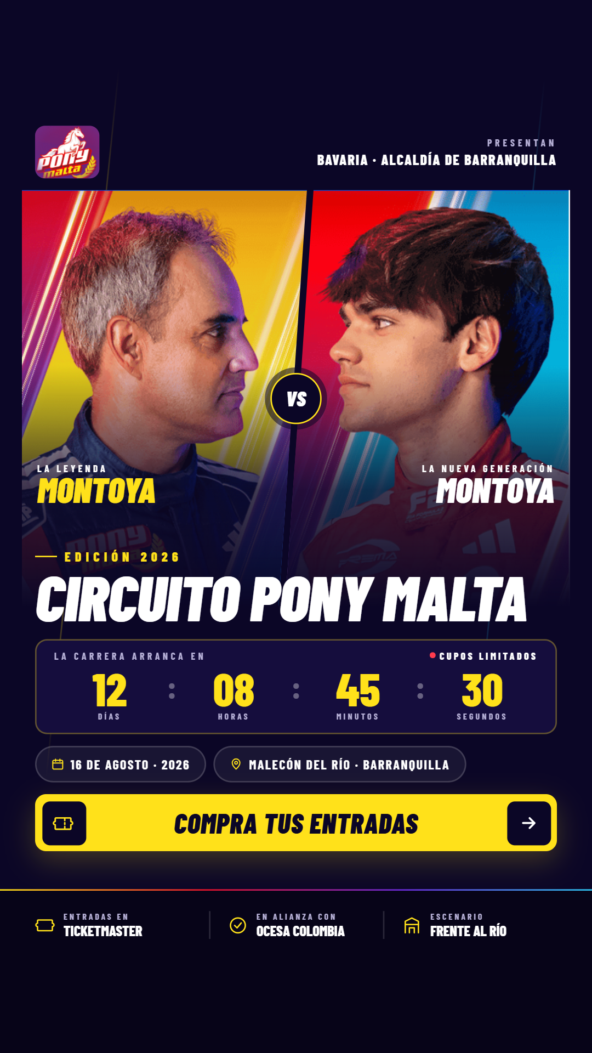
Dynamic Ads: Cuenta Regresiva Expectativa Antes del Evento
Creatividad dinámica que se actualiza en tiempo real con una cuenta regresiva para los eventos de las diferentes marcas, mostrando días, horas, minutos y segundos restantes. Una experiencia que genera expectativa y urgencia, extendiendo la emoción del evento a cada impresión digital.
GEO: Colombia
Ejemplo: Mockup Circuito Previo Pony Malta

Slide 6
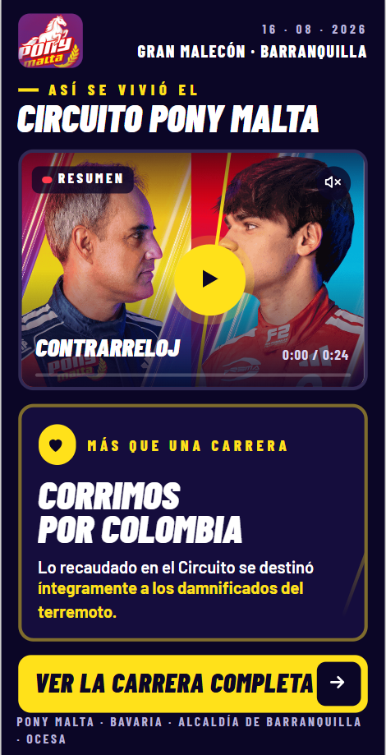
Rich Media: Display & Video Integrado – Post Evento continuidad conexión emocional
Creatividad Rich Media Display & Video de alto impacto, que revive los momentos más relevantes del evento y los lleva al ecosistema digital, extendiendo la experiencia más allá del espacio físico y manteniendo la conexión emocional con las audiencias posterior a la activación.
GEO: Colombia
Ejemplo: Mockup Circuito Previo Pony Malta

Slide 7
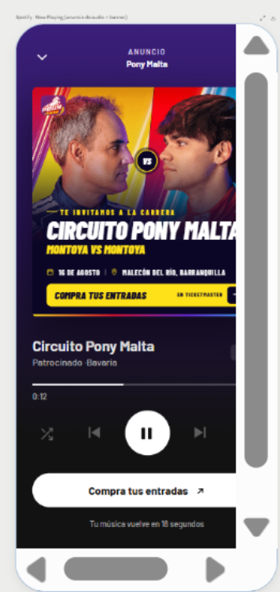
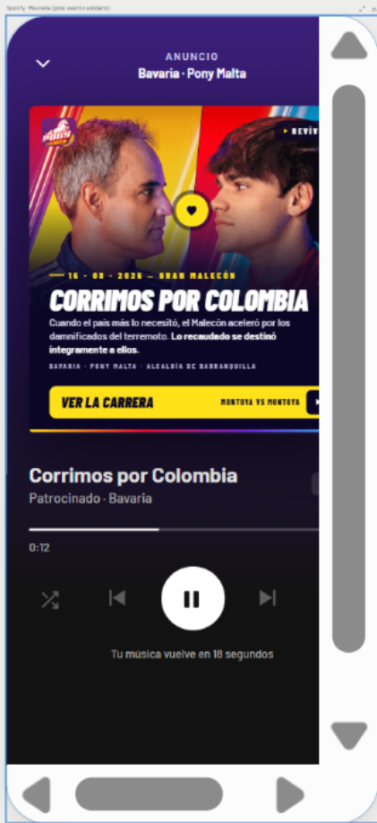
Audio
Extender a plataformas de streaming y audio las experiencias que Bavaria construye en el mundo offline, amplificando su alcance, manteniendo la conexión con sus audiencias y consolidando una experiencia de marca integrada y omnicanal.
GEO: Colombia.
Audiencia Recomendada:
Cultura y entretenimiento
Deportes y aficionados
Social & Lifestyle
Audiencias personalizada a cada marca
Pre Activación
Post Activación

Slide 8
DOOH
Misma imagen que Stake
Amplificamos la relevancia cultural de Bavaria a través de formatos DOOH de alto impacto en aeropuertos, estadios, centros comerciales, vallas digitales y otros espacios de alta afluencia, llevando sus experiencias de marca al entorno urbano y conectando con sus audiencias en momentos y ubicaciones estratégicas.
GEO: Colombia.
Mismas locaciones que Stake

Slide 9
Dispositivas Siguientes:
Tus resultados
Un Estudio de Mercado Completo para Bavaria

Slide 10
A la medida de Bavaria
Nuestra estrategia como partners consultores en posicionamiento, parte de estar alineados con el calendario de eventos y activaciones de cada marca, con el objetivo anticiparnos y planificar de manera conjunta cada experiencia de alto valor, desarrollando una comunicación digital que dé continuidad a los eventos antes, durante y después de cada activación.

